Slide 1

Geweld
Maatschappijleer

Slide 2
Lesprogramma
Krantartikel
Wat is Geweld?
Opdracht 1
Afsluiting

Slide 3

Bron: nieuws..nl

Slide 4

Wat is Geweld?

Slide 5

Wat is Geweld?
Geweld is een vorm van crimineel gedrag dat volgens de wet strafbaar is (Wetboek van strafrecht).
Geweld is een vaak voorkomende verschijnsel in onze samenleving, in de vorm van:
a)zinloos geweld (vandalisme)
b)uitgaansgeweld (drank/drugs)
c)terreur (terrorisme)
d)sexueel geweld (misbruik)

Slide 6
Vijf vormen van geweld:
(1)Lichamelijk geweld, bv. slaan, schoppen, vechten, mishandelen, vermoorden.
(2)Geestelijke geweld, bv. beledigen, pesten, bedreigen, stalken (hinderlijk achtervolgen)
3) Verbaal Geweld, bv. Vloeken en schelden
(4) Seksueel Geweld, bv. Verkrachting en aanrading
(5) Wapen Geweld: gebruik van wapen om mee te dreigen of om iemand mee te verwonden.

Slide 7
Oorzaken van geweld:
opvoeding (thuis, school)
Gebrek van normen en waarden
drank en drugs gebruik
werkloosheid // verveling
Media (geweld in films, televisie of computerspelletjes)

Slide 8
Opdracht:
Jongeren en geweld
Maak de opdracht eerst individueel
Als je klaar bent, besprek de opdracht met je buurman(vrouw)

Slide 9
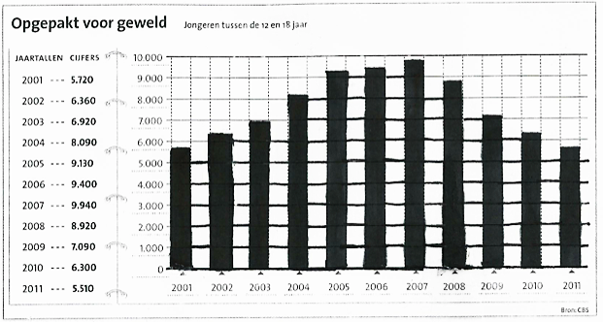
Grafiek

Slide 10
Bron: nieuws.nl

Slide 11
Wat kun je doen als je getuige bent van geweld? Voorbeelden:
Bel 112
Haal versterking, met meerderen kun je de dader(s) misschien van het slachtoffer wegtrekken;
Maak zoveel mogelijk lawaai met zoveel mogelijk omstanders (roep ‘brand’);
Maak een foto/film maken van de dader(s) met jou mobiele telefoon als bewijsmateriaal voor de politie;
Blijf bij het slachtoffer en kijk of je hem/haar meteen kunt helpen;
Verleen zo mogelijk eerste hulp;
Heb je geen EHBO-diploma, leg dan bijvoorbeeld je warme jas om het slachtoffer heen;
Spreek hem of haar moed in, stel gerust;
Vertel de politie wat je hebt gezien of gehoord;
Geef een nauwkeurige beschrijving van de dader(s);
Stel je beschikbaar als getuige.

Slide 12
Samengevat:
Geweld is een vorm van crimineel gedrag dat volgens de wet strafbaar is.
Er zijn vijf vormen van geweld: (1)Lichamelijke geweld, (2)Geestelijke geweld, (3)Verbaal geweld, (4)Seksueel geweld en (5) Wapen geweld
Oorzaken van geweld zijn: (1)slechte opvoeding, (2) media, (3) gebrek aan normen en waarden, (4)drank en drugs gebruik, (5) werkloosheid

Slide 13
Huiswerk:
Lees HD 1 §3
Maak opdrachten van §2 uit je werkboek

